Slide 1
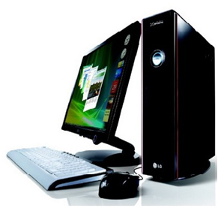
KELİME İŞLEMCİLER (Bölüm 2)
Elektrik ve Elektronik Teknolojisi
Bilgisayar ve Teknoloji Yüksek Okulu
Doğu Akdeniz Üniversitesi
EETE101 - Bilgisayara Giriş

Slide 2
Amaçlarımız
Kelime işlemcilerde tablolar ile çalışmak.
Sayfa yapısı ile nasıl çalışılacağını öğrenmek.
Belgeye nasıl eklentiler yapıldığını öğrenmek.
Belgeyi yazdırma işlemini tanımlamak.

Slide 3
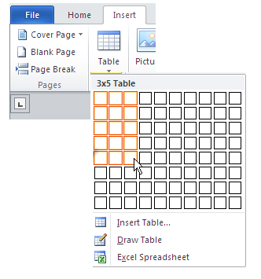
Tablolar ile Çalışmak
Word 2010’da Insert (Ekle) sekmesindeki Table (Tablo) düğmesi kullanılarak metnin içerisine tablo eklenebilir.

Slide 4
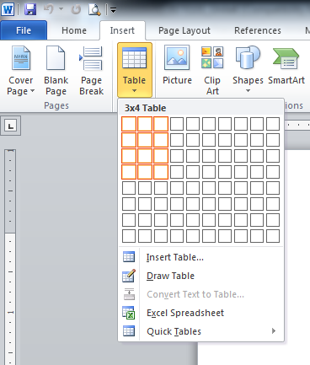
Tablolar ile Çalışmak
Eğer eklenecek tablonun satır ve sütun sayısı ekranda görünen kutu sayısından fazla ise, Insert Table (Tablo Ekle) seçeneği seçilerek istenildiği kadar satır ve sütun sayısı yaratılabilir.

Slide 5
Tablolar ile Çalışmak
Eklenen tablonun satır ve sütunlarının kesiştiği her bir kutuya hücre denir.
Tablo içerisinde hareket etmek için klayvenin yön tuşları veya sekme (Tab) tuşu kullanılabilir. Yön tuşları ile istenilen yöne, sekme tuşu ile de bir sonraki hücreye geçiş yapılabilir.
Sekme tuşu tablonun son hücresinde kullanıldığı zaman otomatik olarak tabloya yeni bir satır eklemektedir.

Slide 6
Tablolar ile Çalışmak
Metnin içerisine tablo eklendiği zaman, tablolara özel olarak yukardaki menü alanındaki sekmelere iki tane yeni sekme eklenecektir.
Bunlar Design (Dizayn) ve Layout (Görünüm) sekmeleridir.

Slide 7
Tablolar ile Çalışmak
Hücreleri, sütunları, satırları genişletmek veya daraltmak için ilk olarak fare ile boyutu değiştirilmek istenen hücrenin sınırındaki çizginin üzerine gidilmelidir.
Farenin şekli değiştiği noktada, fare ile çizgi tutulup istenilen boyuta getirebilir.

Slide 8
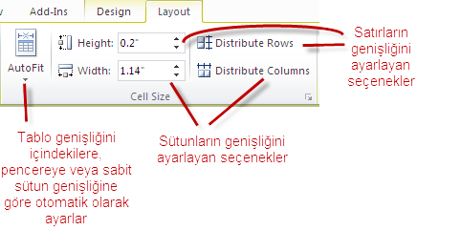
Tablolar ile Çalışmak
Hücreleri, sütunları, satırları genişletmek veya daraltmak için kullanılabilecek diğer bir yöntem, metnin içindeki tablonun istenilen hücresinin içerisindeyken Layout (Görünüm) sekmesindeki Cell Size (Hücre Boyutu) grubundaki ayarları kullanmaktır.

Slide 9
Tablolar ile Çalışmak
Tablo içindeki bir satırı seçmek için fare ile satırın başına gelip, işaretçiğin şekli yana yatık olduğu zaman çift tıklamak gerekir.

Slide 10
Tablolar ile Çalışmak
Tablo içindeki bir sütunu seçmek de satır seçmeye benzer.
Fare ile seçilmek istenen sütunun başına gelip, işaretçiğin şekli değiştiği zaman bir kez tıklamak gerekir.

Slide 11
Tablolar ile Çalışmak
Tabloya satır, sütun veya hücre eklemek için ilk olarak eklemek istenilen hücrenin içerisinde fare ile sağ tıklamak gerekir.
Açılan menüdeki Insert (Ekle) seçeneğini kullanarak satır, sütun veya hücre ekelenebilir.
Sola sütun ekler
Sağa sütun ekler
Üste satır ekler
Alta satır ekler
Hücre ekler

Slide 12
Tablolar ile Çalışmak
Tabloda satır, sütun veya hücre silmek için Layout (Görünüm) sekmesi kullanılabilir.
İlk olarak imleç, silmek istenilen hücrenin içerisine getirilmelidir.
Layout (Görünüm) sekmesindeki Delete (Sil) düğmesine tıklayıp buradaki seçeneklerle silme işlemi gerçekleştirilebilir.
Hücreleri sil
Sütunu sil
Satırı sil
Tabloyu sil

Slide 13
Tablolar ile Çalışmak
Tabloda hücreleri birleştirmek için Layout (Görünüm) sekmesi kullanılabilir.
Önce
Sonra

Slide 14
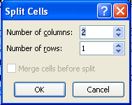
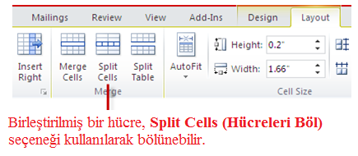
Tablolar ile Çalışmak
Tabloda birleştirilen bir hücreyi bölmek için Layout (Görünüm) sekmesi kullanılabilir.
Önce
Sonra

Slide 15
Tablolar ile Çalışmak
Tabloları hızlı bir şekilde biçimlendirmek için Design (Dizayn) sekmesindeki Table Styles (Tablo Stilleri) grubundaki seçenekler kullanılabilir.

Slide 16
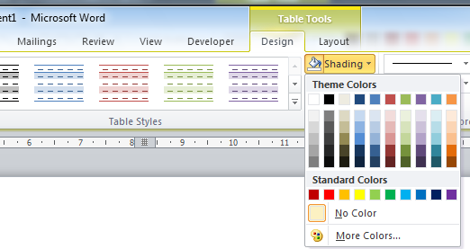
Tablolar ile Çalışmak
Dizayn sekmesinden hücrelerin gölgelendirmesi, yani arka plan renklendirmesi yapılmaktadır.
Bunun için Shading (Gölgelendirme) düğmesinden bir renk seçilip uygulanabilir.

Slide 17
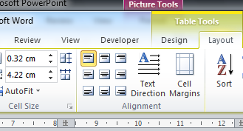
Tablolar ile Çalışmak
Tablo içindeki hücre içeriklerini hizalamak için ilk olarak istenilen hücrelerin seçilip, Layout (Görünüm) sekmesindeki Alignment (Hizalama) grubundaki düğmeler kullanılmalıdır.

Slide 18
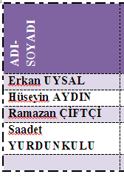
Tablolar ile Çalışmak
Hücre içerisindekilerin yönünü değiştirmek Layout (Görünüm) sekmesindeki Text Direction (Yazı Yönü) düğmesi ile değiştirilebilir.

Slide 19
Tablolar ile Çalışmak
Tablo içerisinde fare ile sağ tıklayıp Table Properties (Tablo Özellikleri) seçilirse, açılan pencereden birçok tablo özelliğine ulaşılabilir.

Slide 20
Sayfa Yapısı ile Çalışmak
Word programında dökümanlar genellikle A4 sayfa boyutunda yaratılmaktadır.
Bir A4 sayfası 21cm genişlik ve 29.7cm uzunluğa sahiptir.
Sayfanın boyutunu ve yönelimini değiştirmek için Page Layout (Sayfa Yapısı) sekmesindeki Page Setup (Sayfa Ayarları) grubundaki düğmeler kullanılmaktadır.

Slide 21
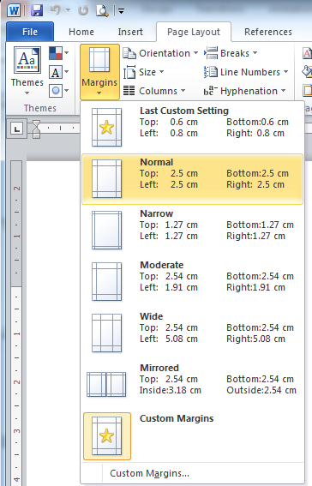
Sayfa Yapısı ile Çalışmak
Sayfanın kenar boşluklarını ayarlamak için Page Layout (Sayfa Yapısı) sekmesinde bulunan Margins (Kenar Boşlukları) düğmesi kullanılmaktadır.

Slide 22
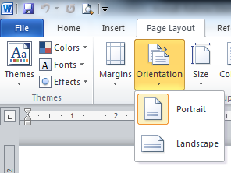
Sayfa Yapısı ile Çalışmak
Word programında oluşturulan dökümanlar dikey durumdadır.
Yatay konumda olabilmesi için Page Layout (Sayfa Yapısı) sekmesindeki Orientation (Yönlendirme) düğmesi kullanılmalıdır.

Slide 23
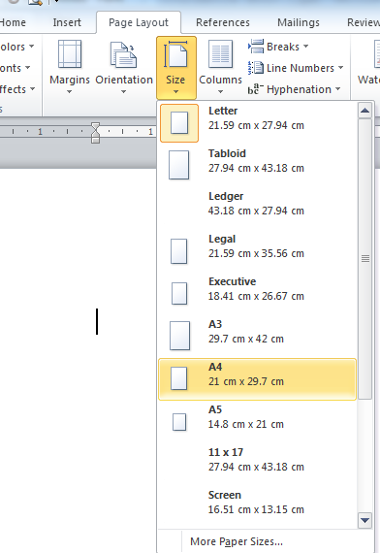
Sayfa Yapısı ile Çalışmak
Sayfanın boyutunu değiştirmek için Page Layout (Sayfa Yapısı) sekmesindeki Size (Sayfa Boyutu) düğmesi kullanılmaktadır.

Slide 24
Metinleri Sütunlara Bölmek
Yaratılan metinleri sayfa içerisinde sutünlara bölmek için Page Layout (Sayfa Yapısı) sekmesindeki Columns (Sütunlar) düğmesi kullanılmalıdır.

Slide 25
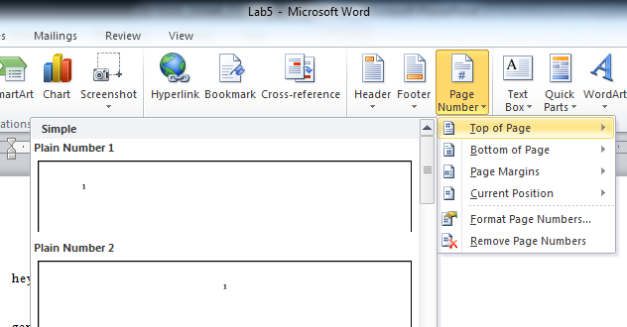
Belgeye Eklentiler Yapmak
Belgeye sayfa numaraları eklemek için Insert (Ekle) sekmesindeki Page Numbers (Sayfa Numaraları) düğmesi kulanılmalıdır.
Sayfa numaraları sayfanın üstüne veya altına yerleştirilebilir.

Slide 26
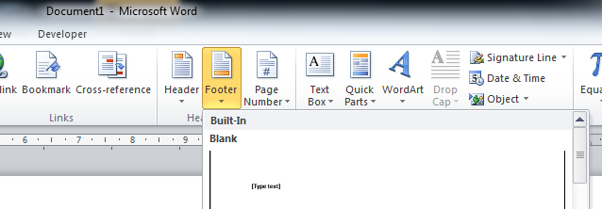
Belgeye Eklentiler Yapmak
Belgenin kenar boşlukları içerisindeki alana da yazı yazılabilir. Bu yazılara üst ve alt bilgi denilir.
Sayfaya üst ve alt bilgi eklemek için Insert (Ekle) sekmesindeki Header (üst bilgi) ve Footer (alt bilgi) düğmeleri kullanılmaktadır.

Slide 27
Belgeye Eklentiler Yapmak
Üst bilgi veya alt bilgi üzerinde değişiklikler yapmak için, bu bilgiler sayfaya eklendiği zaman oluşan Header & Footer (Üst bilgi ve Alt bilgi) sekmesindeki seçenekler kullanılabilir.
İlk sayfada farklı üstbilgi
veya altbilgi olmasını
sağlayabilirsiniz.
Gerekli düzenlemeler yapılınca Close (Kapat) düğmesi tıklanmalıdır.
Tek ve çift sayfalarda
farklı üstbilgi
veya altbilgi olmasını
sağlayabilirsiniz.
Üstbilgi ve altbilginin sayfaya göre mesafesini buradan belirleyebilirsiniz.

Slide 28
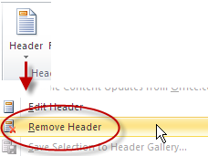
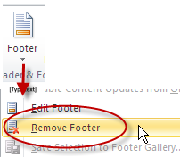
Belgeye Eklentiler Yapmak
Üst bilgi veya alt bilgiyi kaldırmak için yine Insert (Ekle) sekmesindeki bu bilgileri eklemek için kullanılan aynı düğmeler kullanılabilir.
Düğme tıklandıktan sonra Remove Header (üts bilgiyi kaldır) veya Remove Footer (altbilgiyi kaldır) seçenekleri seçilmelidir.

Slide 29
Belgeye Eklentiler Yapmak
Oluşturulan belgeye farklı türdeki resim şekilleri Insert (Ekle) sekmesindeki Illustrations (Çizimler) grubundaki düğmeler kullanılarak eklenebilir.

Slide 30
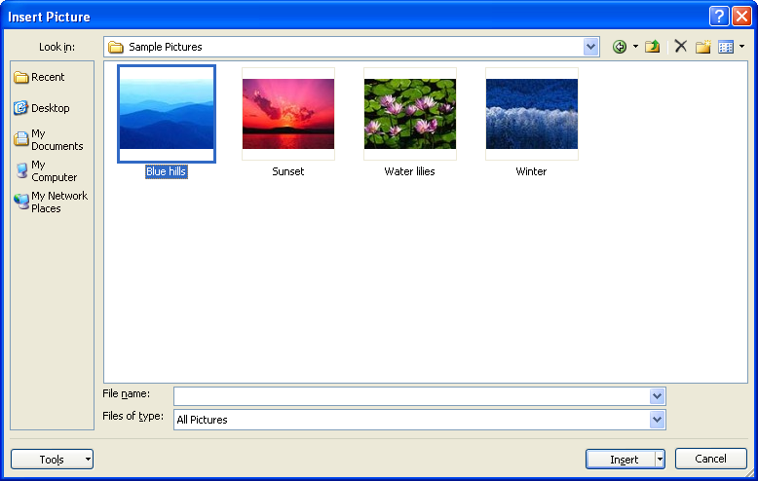
Belgeye Eklentiler Yapmak
Belgeye resim eklemek için Resim ekle düğmesine tıklandıktan sonra açılan pencereden resmi seçmek gerekir.

Slide 31
Belgeye Eklentiler Yapmak
Belgeye eklenen resmin boyutunu değiştirmek için ilk olarak resmin üzerine bir kez fare ile tıklamak, daha sonra da resmin kenarlarında beliren notkaları fare ile tutup çekmek gerekir.

Slide 32
Belgeye Eklentiler Yapmak
Belgeye eklenen resmin özelliklerini değiştirmek için fare ile resmi seçtikten sonra açılan Format (Biçimlendir) sekmesindeki seçenekler kullanılabilir.
Bu sekme kullanılarak resmin boyutu veya resmin belge içindeki konumu değiştirilebilir.

Slide 33
Belgeye Eklentiler Yapmak
Belgeye hazır resim eklemek için ilk olarak hazır resim ekle düğmesi tıklamak gerekir.
Açılan pencereden istenilen konuya göre resim arayıp belgeye eklenebilir.

Slide 34
Belgeye Eklentiler Yapmak
Belgeye şekil eklemek için şekil ekle düğmesine tıklandıktan sonra, istenilen şeklin seçilmesi gerekir.
Seçilen şekil, metnin içerisine fare kullanılarak çizilebilir.

Slide 35
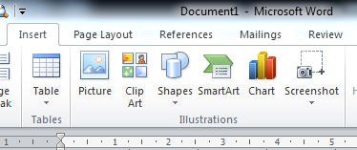
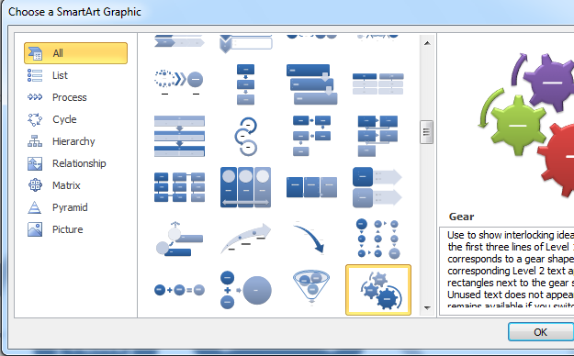
Belgeye Eklentiler Yapmak
Belgeye hazır şekil eklemek için hazır şekil ekle düğmesine tıklandıktan sonra, istenilen şeklin seçilmesi gerekir.
Şekil eklendikten sonra açılan Design (Dizayn) ve Format (Biçimlendir) sekmelerinden şeklin üzerinde değişiklikler yapılabilir.

Slide 36
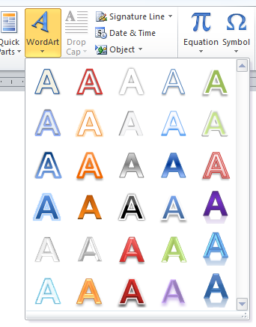
Belgeye Eklentiler Yapmak
Belgeye süslü yazı eklemek için ilk olarak süslü yazı ekle düğmesine tıklamak gerekir.
Daha sonra istenilen yazı türü seçilmelidir.
Örnek:

Slide 37
Belgeyi Yazdırmak
Belgeyi yazdırmak için File (Dosya) sekmesindeki Print (Yazdır) seçeneği seçilmelidir.
Belge yazdırılmadan metnin son halini görebilmek için Print Preview (Baskı Önizleme) açılacaktır.

Slide 38
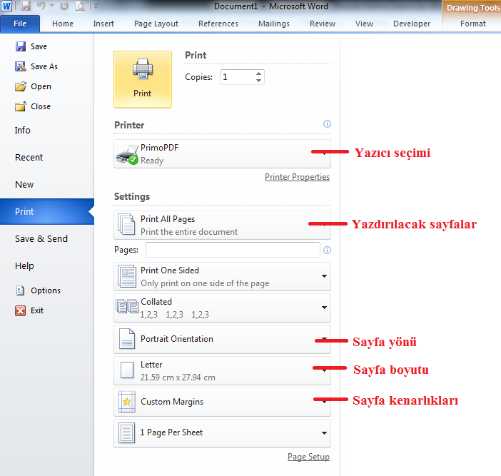
Belgeyi Yazdırmak
Baskı önizleme kullanılarak yazdırılacak belgenin ayarları değiştirilebilir.
Tüm ayarlar yapılınca Print (Yazdır) düğmesine tıklamak gerekir.

Slide 39
KELİME İŞLEMCİLER (Bölüm 2)
Konu Sonu

